Slide 1
PRISM: Rethinking the RDMA Interface
for Distributed Systems
汇报人：董 梁M202173870

Slide 2
1
PRISM背景
目
录
2
PRISM设计与实现
CONTENTS
3
PRISM系统分析

Slide 3
1
PRISM背景
PART

Slide 4
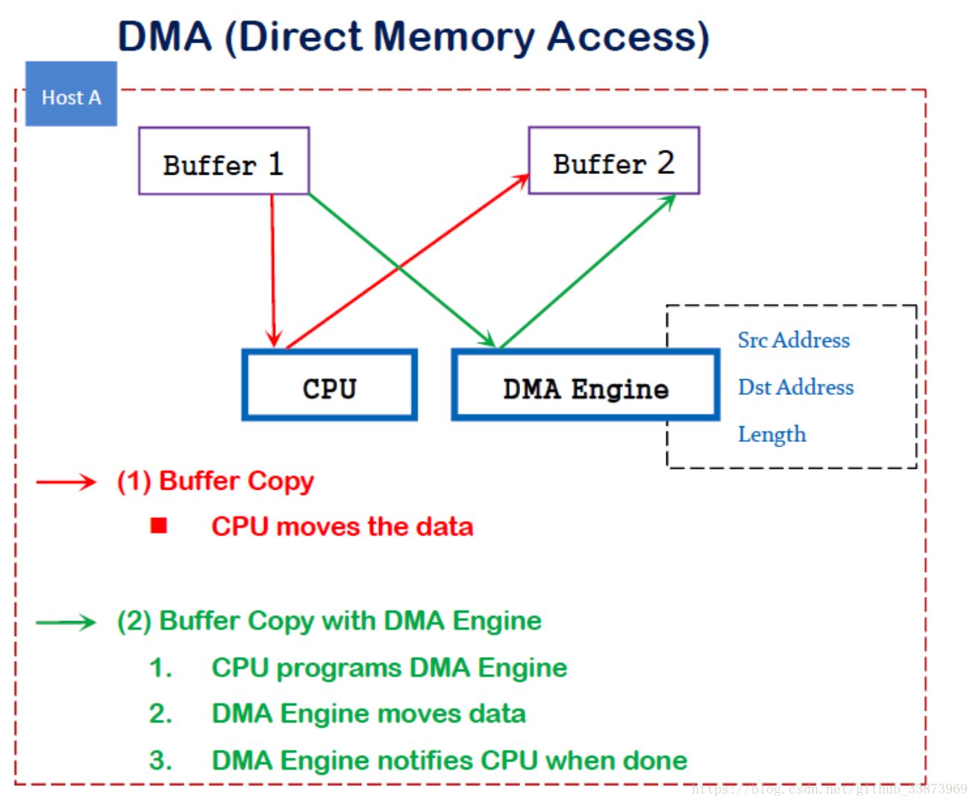
DMA
DMA(Direct Memory Access)，直接内存访问。
即通过DMA Enigne 能够将主板上的设备数据不通过CPU直接将数据搬运到内存当中。
DMA的工作信息，可以通过一个简单的图来进行表示：

Slide 5
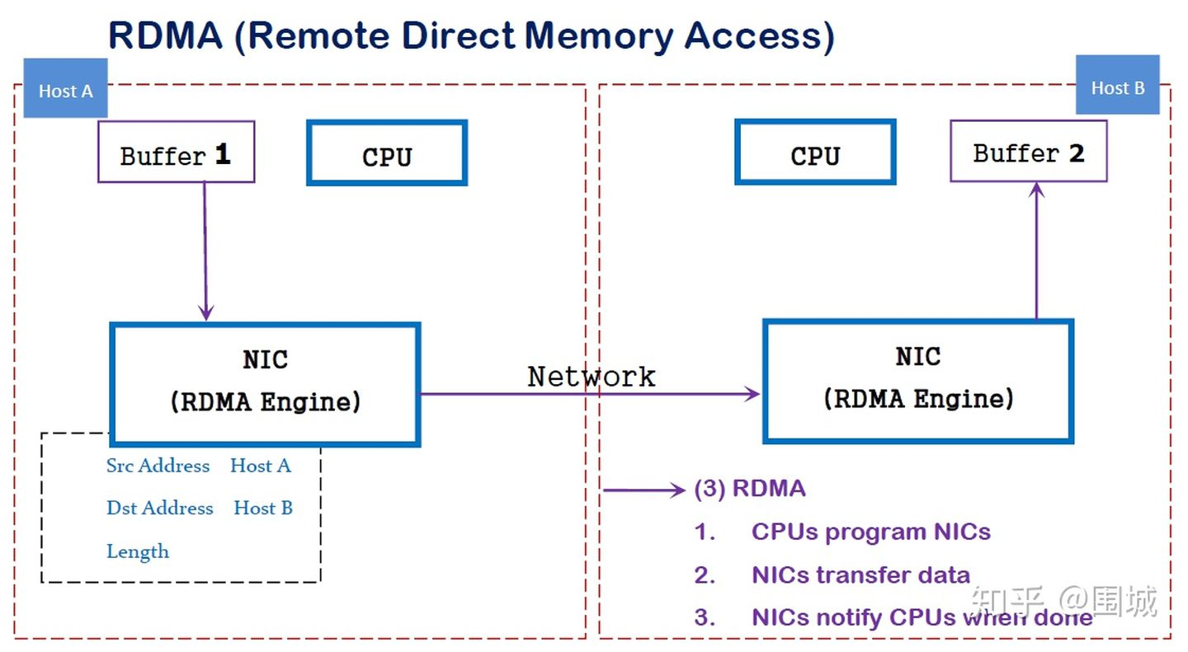
网络趋势
传统的 TCP/IP 软硬件架构及应用存在着网络传输和数据处理的延迟过大、存在多次数据拷贝和中断处理、复杂的 TCP/IP 协议处理等问题。RDMA(Remote Direct Memory Access，远程直接内存访问)是一种为了解决网络传输中服务器端数据处理延迟而产生的技术。RDMA允许应用程序(包括存储)在它们的内存空间之间直接做数据传输。

Slide 6
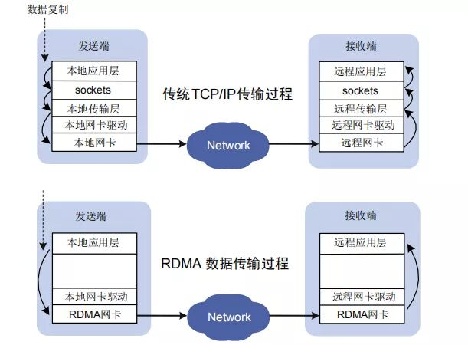
RDMA优势
零拷贝(Zero-copy) -应用程序能够直接执行数据传输，在不涉及到网络软件栈的情况下。数据能够被直接发送到缓冲区或者能够直接从缓冲区里接收，而不需要被复制到网络层。
内核旁路(Kernel bypass) -应用程序可以直接在用户态执行数据传输，不需要在内核态与用户态之间做上下文切换。
不需要CPU干预(No CPU involvement) -应用程序可以访问远程主机内存而不消耗远程主机中的任何CPU。远程主机内存能够被读取而不需要远程主机上的进程（或CPU)参与。远程主机的CPU的缓存(cache)不会被访问的内存内容所填充。

Slide 7
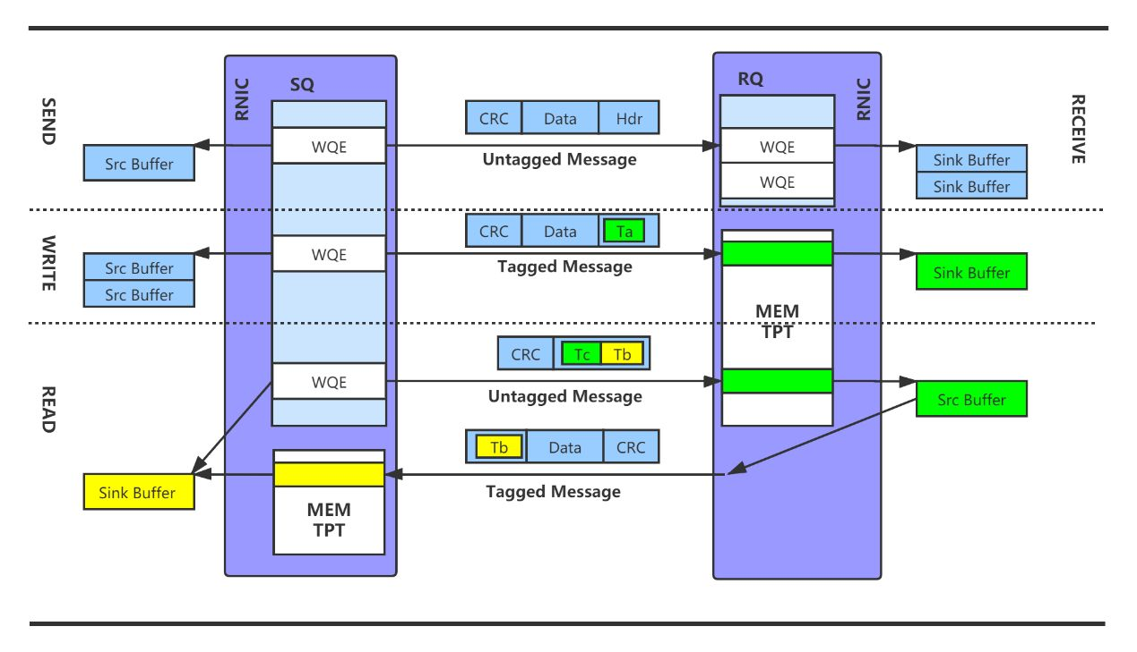
RDMA数据操作

Slide 8
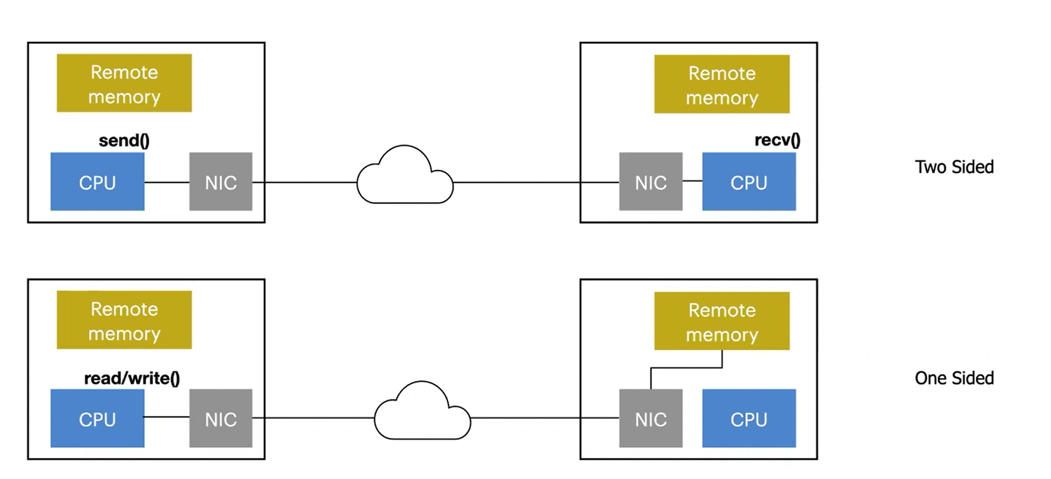
RDMA数据操作

Slide 9
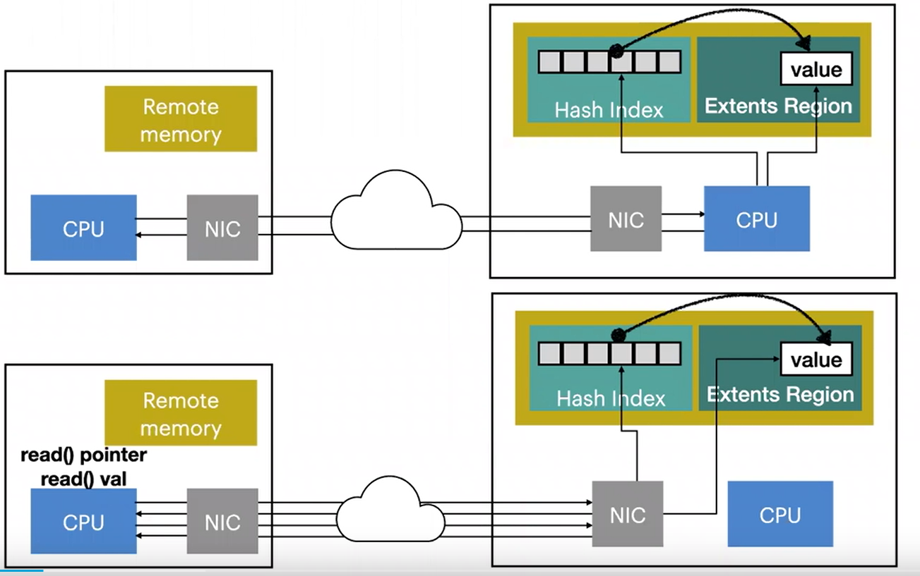
RDMA数据操作
哪一种更快呢？
two-sided
type | one-sided | two-sided
good | bypass CPU | once network round trip
bad | extra network round trip | use CPU
one-sided

Slide 10

RDMA解决方案：
1. 只采用单边的RDMA：添加了额外的网络往返，牺牲了网络延迟
2. 使用混合的设计，要求应用程序CPU的参与：完全否定了CPU旁路的好处
3. 对于RDMA的接口进行拓展

Slide 11
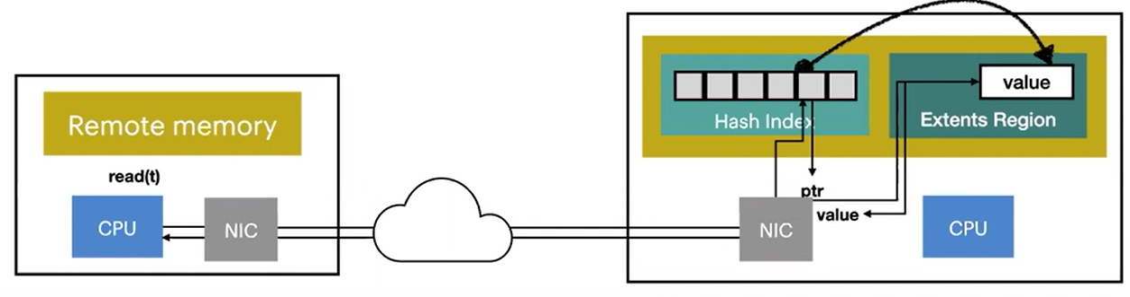
PRISM简介：
PRISM(Primitives for Remote Interaction with System Memory)
为了充分发挥网络加速的潜力，建立低延迟系统，必须超越基本的RDMA 接口。最初设计用于支持并行超级计算应用程序的 RDMA 接口无法满足当今分布式系统的需求。我们展示了通过用一些额外的原语扩展接口，就可以完全使用远程操作来实现复杂的分布式应用程序，如复制存储。

Slide 12
2
PRISM设计实现
PART

Slide 13
PRISM设计实现
一组简单的泛型扩展：使用简单的操作可以实现和部署这些扩展
Generality
设计原则
Minimal interface complexity
Minimal implementation complexity

Slide 14
PRISM接口
PRISM扩展了RDMA接口，它增加了四个新的特性：
间接操作(indirection operations)
内存分配(memory allocation)
增强的比较和交换(enhanced compare-and-swap)
操作链(operation chaining)。
这些提高了RDMA接口的表现力，同时仍可使用相同的底层硬件功能来实现。

Slide 15
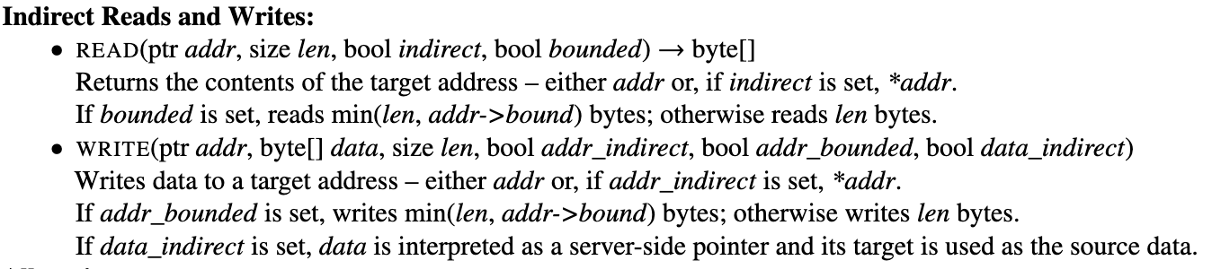
PRISM设计实现
Indirect Operations
PRISM允许READ，WRITE和CAS操作使用间接参数。
一方面，PRISM允许READ，WRITE和CAS操作使用间接的目的地址参数，另一方面，允许WRITE和CAS操作使用间接的数据源地址参数。

Slide 16
PRISM设计实现
Memory Allocation
为解决当前RDMA接口存在的对象必须写入固定的、预先分配的内存区域的问题，
PRISM提供了内存分配原语。它分配一个缓冲区并返回一个指向其位置的指针。
服务器端进程向NIC注册一个缓冲区队列。当NIC收到来自远程主机的分配请求时，它就从这一空闲列表中弹出一块缓冲区。将数据写入其中，并返回指向其的地址。

Slide 17
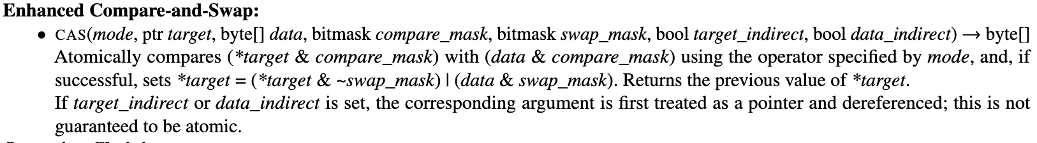
PRISM设计实现
Enhanced Compare-And-Swap
PRISM从三个方面增强了RDMA现有的CAS原语
1. 使用Mellanox RDMA提供的扩展原子接口使得交换的数据大小从64比特提高到32字节，对比较和交换参数使用不同的掩码，允许比较结构体中的一部分而交换其中另一部分的数据
2. 允许在目的地址和比较交换的数据位置使用间接参数
3. 扩展Compare功能，除了按位相等外，加入对算数比较（> <）的支持

Slide 18
PRISM设计实现
Operation Chaining
分布式应用程序通常需要执行一系列依赖于数据的操作来读取或更新远程数据结构。这一系列操作通常是紧密相关的，例如，你可能希望分配一个缓冲区，写入它，然后更新一个指向它的指针。但目前，每个操作的结果必须返回给客户端才能发出下一个，显然导致了效率的低下。
PRISM通过在RDMA的基础上加入条件操作和输出重定向两个新特性实现了操作链的功能。条件操作特性使得指令流能按序正确执行，输出重定向特性则使得数据流能在不同指令之间传递。

Slide 19
设计总结
PRISM的四条原语共同实现了目的。Indirect Operations原语减少了导航数据结构所需要的往返次数。Allocation、enhanced CAS原语以及Operation Chaining原语一起支持了异地更新：应用程序可以分配一个新的缓冲区，将数据写入其中，并使用CAS将指向它的指针安装到另一个结构中，所有这些都只需一次往返即可完成。最后，CAS操作的灵活性使得实现基于版本的并发控制机制成为可能。

Slide 20
3
PRISM系统分析
PART

Slide 21
PRISM系统分析
测试环境：使用多达12台机器的集群以及40 Gb以太网。客户端和服务器连接到一个Arista 7050QX交换机(增加了0.6𝜇s的延迟)。
使用三个具有代表性的分布式应用的案例研究:
PRISM-KV
在RDMA上实现读写操作的键值存储。
PRISM-RS
采用ABD仲裁复制协议的复制存储系统。
PRISM-TX
使用PRISM的原语实现基于时间戳的乐观并发控制协议的事务存储系统，。

Slide 22
PRISM-KV性能分析
PRISM-KV Design
Pilaf使用单面操作实现GET，但使用双面操作实现PUT，并且需要服务器CPU的参与。
PRISM-KV，都在单面操作上实现了GET和PUT操作。
GET操作的实现：客户端通过使用键的哈希值来探测正确的哈希表。每次访问只需要一次PRISM操作，而在Pilaf中需要两次READ操作。
PUT操作的实现：客户端首先确定正确的哈希表，随后，客户端写入新值，并使用一系列PRISM原语更新散列表。

Slide 23
PRISM-KV性能分析
Evaluation
与Pilaf进行性能比较。只读工作负载表明PRISM-KV实现了延迟改进，主要是因为它可以用一个间接READ替换两个RDMA的READ。并且根据之前的分析，预计PRISM的硬件实现可以进一步减少2𝜇s的延迟。
Pilaf
PRISM- KV
Pilaf
PRISM- KV
Pilaf（软件RDMA）
Pilaf（软件RDMA）
30
60
25
50
20
40
S）
S）
30
延迟(
延迟(
µ
15
µ
10
20
5
10
0
0
0
M
1
M
2
M
3
M
4
M
5
M
6
M
7
M
8
M
9
M
0
M
2
M
4
M
6
M
8
M
10
M
12
M
吞吐量 (TXNS/s)
吞吐量 (TXNS/s)
PRISM-KV和Pilaf的吞吐量与平均延迟比较，100% 读取，均匀分布
PRISM-KV和Pilaf的吞吐量与平均延迟，50%读取，均匀分布

Slide 24
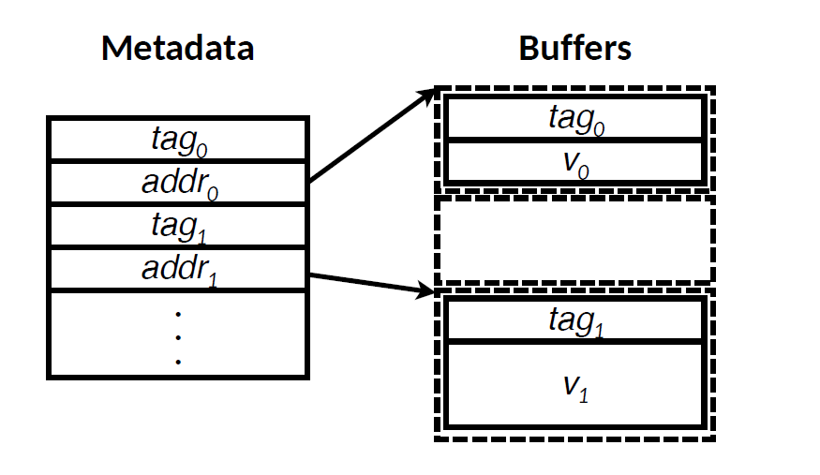
PRISM-RS性能分析
PRISM-RS Design
PRISM-RS通过实现ABD原子寄存器协议以及PRISM操作来完成块的存储。ABD协议是一个经典的分布式算法，它实现了一个容错的、可线性化的共享寄存器。
PRISM-RS在已知的内存位置维护一个元数据数组，索引i处的数组元素记录了块i的元数据：tag_{i}和addr_{i}，其中addr_{i}是指向具有相同tag和对应数据内存块的指针。
PRISM-RS读取阶段，客户端首先在addr_{i}存储的位置执行元数据数组READ操作，然后从每个副本中读取block𝑖的值和标记。
PRISM-RS内存块数据的布局。

Slide 25
PRISM-RS性能分析
PRISM-RS Design
PRISM-RS写入阶段，在客户端选择好需要写入的新tag t和value v之后，使用一串PRISM原语更新副本：
将新tag t写入临时位置tmp；
执行ALLOCATE原语，并将 t | v 写入缓存，将输出地址重定向到tmp+sizeof(t)的位置；
CAS原语的目标地址是存储tag_{i}/addr_{i}的元数据数组，将它和前面的tmp做比较，当存储在tmp中的t>tag_{i}时，才被写入。
为了保证正确性，在任何时候，标记的两个副本都保持一致；在读取阶段，从每个结点读取的标记和值也都保持一致。
PRISM-RS内存块数据的布局。

Slide 26
PRISM-RS性能分析
Evaluation
与ABDLOCK进行性能的比较。从左图可以看出，PRISM-RS在延迟和吞吐量方面优于单侧RDMA ABDLOCK变体，右图为在100个闭环客户机使用Zipf分发版访问密钥的工作负载情况下的对比，可以看出，对于各种争用，PRISM-RS都保持了响应。
ABDLOCK
PRISM-RS
ABDLOCK
PRISM-RS
ABDLOCK（软件RDMA）
140
140
120
120
100
100
S）
80
S）
80
µ
µ
延迟(
60
延迟(
60
40
40
20
20
0
0
0
M
2
M
4
M
6
M
8
M
10
M
12
M
14
M
0
0.2
0.4
0.6
0.8
1
1.2
吞吐量 (TXNS/s)
Zipf系数
PRISMRS和两种基于锁的ABD的变体之间的吞吐量-延迟比较
PRISM-RS和ABDLOCK在不同竞争程度下的延迟比较

Slide 27
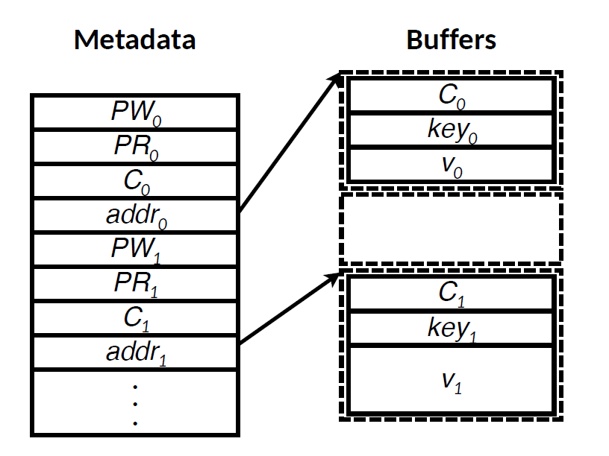
PRISM-TX性能分析
PRISM-TX Design
FaRM是RDMA事务处理技术的一个典例。FaRM受益于RDMA的低延迟传输，但仍然需要大量的服务器CPU参与。PRISM-TX是一个实现了乐观并发控制检查的协议，它的实现利用了PRISM的新原语，尤其是增强的CAS操作。文章从内存布局、执行阶段、准备阶段（包括读取验证和写入验证）、提交阶段五个方面阐述了PRISM-TX的设计。
内存布局
PRISM-TX基于PRISM-KV和PRISM-RS构建。
PR——读取密钥并准备提交的最近事务的时间戳。
PW——需要写入密钥并准备提交的最近事务的时间戳。
C——写入此密钥的最近提交事务的时间戳。
addr——指向已注册用于ALLOCATE的缓冲区。
PRISM-TX的内存布局。

Slide 28
PRISM-TX性能分析
PRISM-TX Design
执行阶段
ReadSet——事务读取的每个key的<key,RC>元组集合。
WriteSet——事务需要写入的每个key的<key, value>元组集合。
准备阶段
客户机为事务选择一个时间戳TS：一个<clock_time, cid>元组。clock_time初始值为客户机本地时间。
读取验证：对ReadSet中的每一个key i，如果RC = PW_{i}, 更新PR_{i} = max（TS，PR_{i}）
写入验证：对WriteSet中的每一个key i，如果TS > PR_{i}并且TS > PW_{i}，更新PW_{i} = TS
PRISM-TX的内存布局。
提交阶段
如果所有验证检查都成功，客户端提交事务。
如果任何验证检查失败，客户机将终止事务。

Slide 29
PRISM-TX性能分析
Evaluation
与FaRM进行性能对比。使用YCSB-T工作负载，由简短的读-修改-写事务组成，包含800万个512字节的对象。
左图表明：PRISM-TX在延迟和吞吐量方面都优于FaRM。
右图表明：不同工作负载倾斜级别(Zipf分布)下的峰值吞吐量。PRISM-TX在高竞争下保持其性能优势。
FaRM
PRISM- TX
FaRM
PRISM- TX
FaRM（软件RDMA）
FaRM（软件RDMA）
120
6
M
100
5
M
80
4
M
吞吐量 (TXNS/s)
S）
延迟(
60
3
M
µ
40
2
M
20
1
M
0
0
M
0
M
1
M
2
M
3
M
4
M
5
M
6
M
0
0.2
0.4
0.6
0.8
1
1.2
1.4
1.6
吞吐量 (TXNS/s)
Zipf系数
对于低竞争的YCSB-T工作负载，PRISM-TX和FaRM之间的吞吐量-延迟比较。作负载
对于不同争用的YCSB-T工作负载，PRISM-TX和FaRM之间的峰值吞吐量比较。

Slide 30
PRISM总结
PRISM是一个用于远程内存访问的扩展API。
PRISM提供了RDMA READ/WRITE接口和RPC通信的完全通用性之间的中间平台。
PRISM显著扩展了网络加速应用程序的设计空间，使构建新类型应用程序的服务器端CPU参与极少成为可能。
PRISM的软件实现，展示了更高级的接口，构建更有效的协议，通常优于使用硬件加速的RDMA的协议。

Slide 31
Thank You

